Slide 1










Aula: Encontro 04
Bem-vindo(a) ao nosso Programa Qualifica - TI
Curso: Programação WEB

Slide 2


Agenda
Boas-vindas
A Prática do Dia
O Ambiente Laboratorial
Intervalo / Parada Técnica
Executando a Atividade Prática
Conclusão da Atividade
Tema Articulado
Debate
Fechamento

Slide 3

Boas Vindas

Slide 4

Prática de Hoje
DESENVOLVIMENTO DA PRIMEIRA PÁGINA
UTILIZANDO ELEMENTOS SEMÂNTICOS

Slide 5


Desenvolvimento
Contexto
Imagine que o proprietário da “Padaria do Bairro” aprovou seu ambiente de desenvolvimento e agora precisa do conteúdo inicial do site.
Ele quer uma página que apresente a padaria de forma organizada, com informações claras sobre produtos, história e diferenciais.

Slide 6
Desenvolvimento
O que será feito?
Atividade 1: Estrutura HTML Semântica
Nesta atividade, você vai criar o esqueleto básico do index.html.
  O que fazer:
    Crie o arquivo index.html com a estrutura HTML5 completa (<!DOCTYPE html>, <html>, <head>, <body>).
    Dentro do <body>, use as tags semânticas <header>, <main> e <footer> para organizar as grandes seções da sua página.
    Configure as meta tags (charset e viewport) e defina um título descritivo para a página (<title>).

Slide 7
Desenvolvimento
O que será feito?
Atividade 2: Hierarquia de Títulos e Conteúdo
Aqui, você vai adicionar o texto e os títulos que darão vida à página da padaria.
  O que fazer:
    Use um <h1> para o nome da Padaria do Bairro.
    Crie pelo menos 3 seções principais usando <h2> (ex: "Sobre Nós", "Nossos Produtos", "Diferenciais", "Localização e Horários").
    Se for necessário, use <h3> dentro dessas seções para subtítulos menores.
    Escreva no mínimo 4 parágrafos (<p>) com conteúdo relevante, incluindo a história da padaria, descrições de produtos, seus diferenciais e informações de contato/localização.

Slide 8
Desenvolvimento
O que será feito?
Atividade 3: Listas e Organização
Nesta etapa, você vai usar listas para organizar informações específicas.
  O que fazer:
    Crie uma lista não-ordenada (<ul>) com pelo menos 5 produtos principais da padaria.
    Crie uma lista ordenada (<ol>) com os horários de funcionamento.
    Crie uma lista (ordenada ou não-ordenada) para os diferenciais ou especialidades da padaria.
    Use as tags <li> para cada item dentro das listas.

Slide 9
Desenvolvimento
O que será feito?
Atividade 4: Validação e Documentação
A etapa final é garantir que seu código está correto e que seu projeto está bem documentado.
  O que fazer:
    Valide seu código HTML usando uma ferramenta online (como o W3C Validator). Você vai tirar um screenshot (foto da tela) mostrando que não há erros.
    Crie um arquivo chamado README.txt e escreva nele uma explicação sobre a estrutura do seu projeto.
    Adicione comentários (<!-- -->`) no seu código HTML para explicar as diferentes seções e o que cada parte faz.
    Verifique se todos os seus arquivos estão na estrutura de pastas que combinamos (padaria-do-bairro/css/, js/, images/, e index.html na pasta principal).

Slide 10
Desenvolvimento
Pensando na solução
Antes de começarmos a construir o site da Padaria do Bairro, vamos dar uma revisada rápida em alguns conceitos importantes e aprender algo novo que será bem útil na prática!

Slide 11
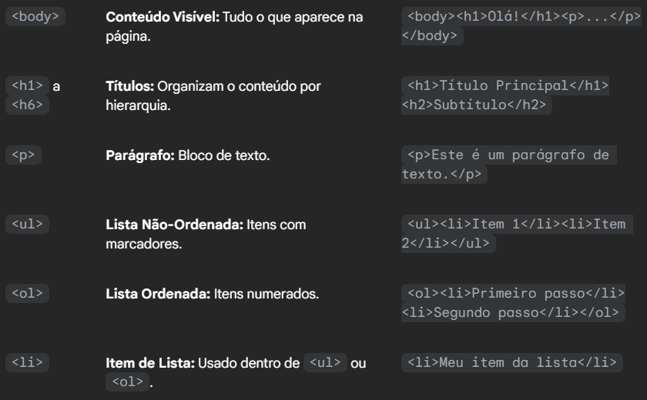
Desenvolvimento
Pensando na solução

Slide 12

Desenvolvimento
HTML semântico VS Não semântico
HTML Não Semântico
  Usa tags genéricas como <div> e <span> que não indicam o propósito do conteúdo. Elas focam apenas na aparência.
  Exemplo: Um <div> para o cabeçalho, outro para o rodapé. O código não "diz" o que são.
HTML Semântico
  Usa tags que descrevem claramente a função e o significado do conteúdo que elas envolvem.
  Exemplo: Usar <header> para o cabeçalho, <footer> para o rodapé, <nav> para navegação, <main> para o conteúdo principal.

Slide 13
Desenvolvimento
HTML semântico VS Não semântico
Por Que Usar HTML Semântico?
É uma boa prática essencial por três motivos principais:
  Acessibilidade: Leitores de tela para pessoas com deficiência visual conseguem entender a estrutura da página, facilitando a navegação.
  SEO (Otimização para Buscadores): Mecanismos de busca (como o Google) entendem melhor seu conteúdo, o que pode ajudar seu site a aparecer melhor nos resultados.
  Manutenção e Colaboração: O código fica mais legível e fácil de entender para você e outros desenvolvedores, simplificando futuras alterações.

Slide 14
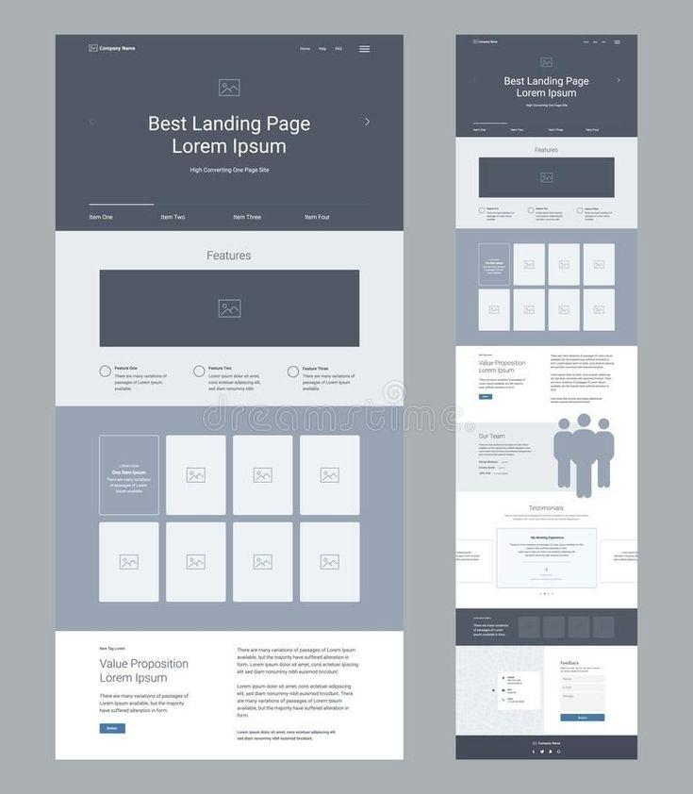
Desenvolvimento
Tags semânticas e Layouts
  Um site é como uma casa bem planejada, e os layouts são a sua planta.
  Eles definem como os diferentes elementos da página (como textos, imagens e menus) serão organizados visualmente.
  As tags semâticas são tags que ajudam a definir a estrutura do layout. Elas ajudam a descrever o significado ou propósito do conteúdo que ele contém.

Slide 15
Desenvolvimento
Tags semânticas e Layouts
Embora existam inúmeros designs, a estrutura mais comum e fundamental é ilustrada a seguir:
Cabeçalho
Menu de navegação
Vamos aprender a definir cada uma delas com as tags semânticas
Conteúdo
Rodapé

Slide 16
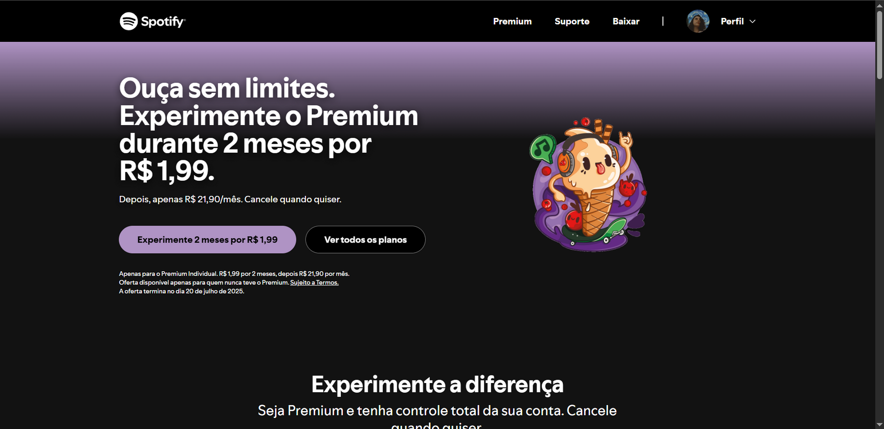
Desenvolvimento
Tags semânticas e Layouts
Menu de navegação
Exemplificando com o site do Spotify:
Cabeçalho
Conteúdo (para ver tudo tem que rolar a página)

Slide 17
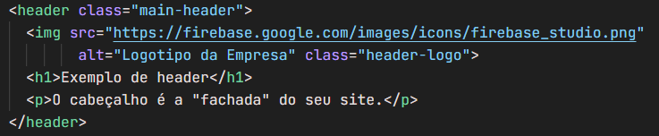
Desenvolvimento
Tags semânticas e Layouts
Cabeçalho com
<header>
  O cabeçalho é a "fachada" do seu site.
  Com a tag semântica <header>, você sinaliza que ali está o conteúdo introdutório da página ou de uma seção.

Slide 18
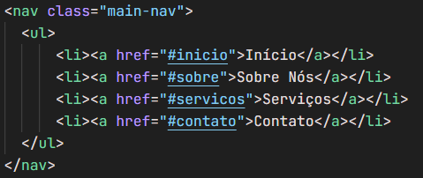
Desenvolvimento
Tags semânticas e Layouts
Barra de navegação com
<nav>
  A barra de navegação é o "guia" do seu site.
  A tag semântica <nav> indica claramente que o conteúdo dentro dela é um bloco de links de navegação.

Slide 19
Desenvolvimento
Tags semânticas e Layouts
Normalmente o Cabeçalho e a Barra de Navegação estão bem próximos no topo da página, veja os exemplos:

Slide 20
Desenvolvimento
Tags semânticas e Layouts
Área do conteúdo principal com
<main>
<article>
<section>
  O conteúdo principal é o "coração" do seu site.
  As tags <main>, <article> e <section> ajudam a estruturar e organizar o conteúdo de forma lógica.
    Use <main> para o conteúdo principal e único da página.
    Use <article> para conteúdos independentes e que fariam sentido se lidos isoladamente (ex: um post de blog).
    Use <section> para agrupar conteúdo tematicamente relacionado dentro de um <main> ou <article> .
    Use <aside> para conteúdo que é tangencialmente relacionado ao conteúdo principal da página, mas que pode ser considerado separado. Pense nela como uma "nota lateral" ou uma "barra lateral".
<main>
<article>
<section>
<main>
<article>
<aside>

Slide 21
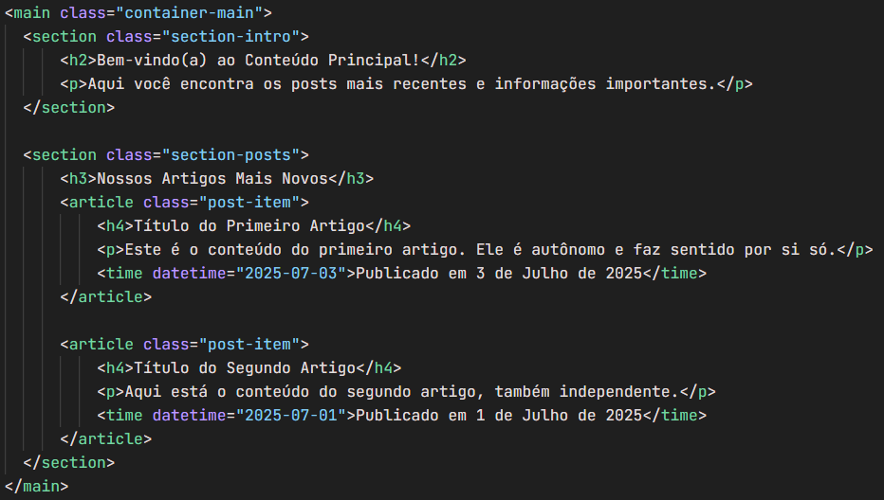
Desenvolvimento
Tags semânticas e Layouts

Slide 22
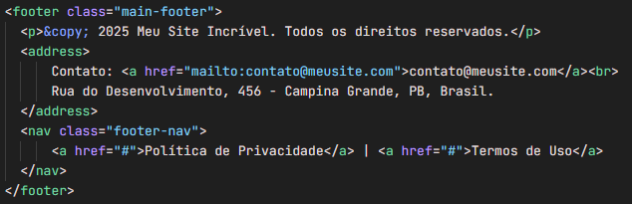
Desenvolvimento
Tags semânticas e Layouts
Rodapé com
<footer>
  O rodapé é o espaço para informações adicionais e metadados. A tag semântica <footer> indica essa função.

Slide 23
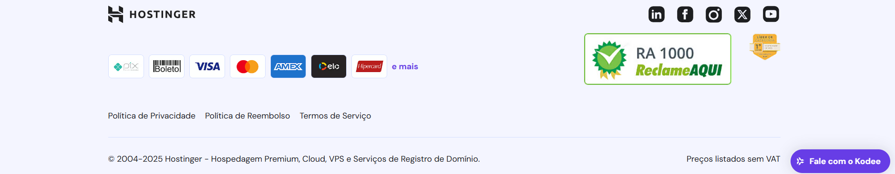

Desenvolvimento
Tags semânticas e Layouts
Exemplos de rodapé

Slide 24
Desenvolvimento
Tags semânticas e Layouts
Resumindo. . .
<body>
<header>
<nav>
<main>
<article>
<aside>
<section>
<section>
<footer>

Slide 25

Codificando
Acessando o ambiente de desenvolvimento virtual

Slide 26

Nosso Break
15 minutos

Slide 27

Codificando
Firebase Studio

Slide 28
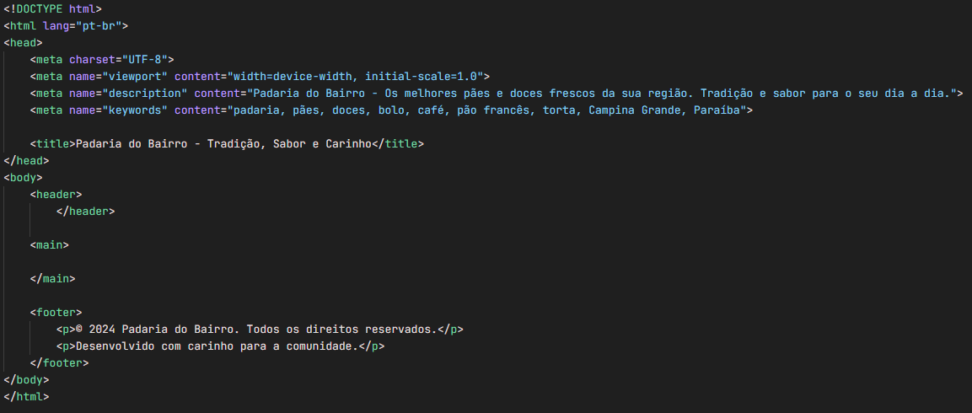
Codificando
Atividade 1

Slide 29

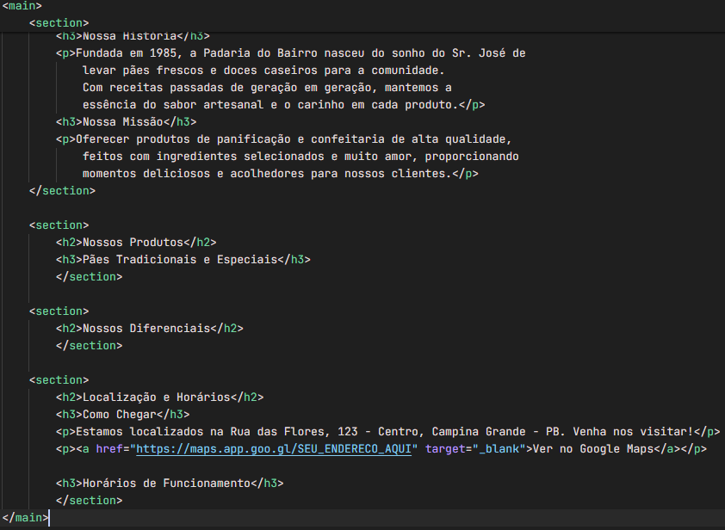
Codificando
Atividade 2

Slide 30
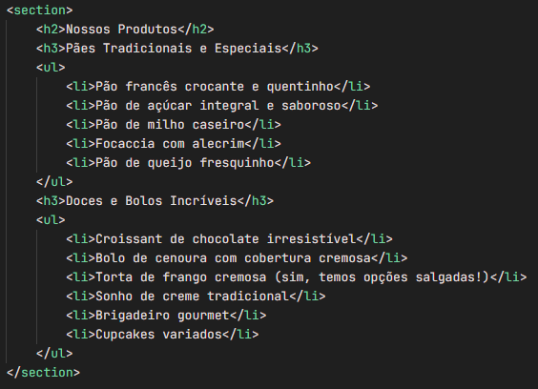
Codificando
Atividade 3

Slide 31

Realizando a Prática
Alunos acessando o ambiente de desenvolvimento virtual

Slide 32
Realizando a Prática
Atividade 1: Crie a Estrutura Básica do HTML
Atividade 2: Adicione Títulos e Conteúdo (Texto)
Atividade 3: Insira Listas Organizadas
Atividade 4: Valide e Documente Seu Projeto

Slide 33
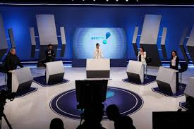
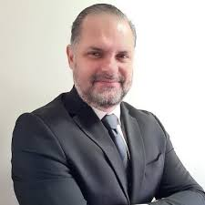
Tema Transversal
Fábio Correa Xavier é CIO do Tribunal de Contas do Estado de São Paulo (TCESP), liderando a transformação digital com foco em inteligência artificial, proteção de dados e modernização institucional. Mestre pela USP, possui MBA pelo IBMEC e especialização no Japão pela JICA. É autor de obras de referência sobre tecnologia e LGPD no setor público, incluindo o premiado "CIO 5.0". Reconhecido nacionalmente, foi eleito Executivo de TI do Ano e Top 10 em IA. Atua como professor, conselheiro e colunista em veículos como o MIT Technology Review Brasil.Lattes: http://lattes.cnpq.br/3394819461303851LinkedIn: https://www.linkedin.com/in/fabiocorreaxavier/

Slide 34

Tema Transversal
Certificação Profissional: Redes de computadores: conectando o futuro
Em um mundo cada vez mais conectado, dominar redes vai além do cabeamento. Neste vídeo, explico por que certificações como Cisco CCNA e CompTIA Network+ são diferenciais no currículo, abrindo portas em infraestrutura, cloud e cibersegurança. É o primeiro passo para quem quer entender como a internet realmente funciona.

Slide 35
Tema Transversal
Questão Geradora: Porque as Certificações Profissionais são elementos importantes no currículo de um Profissional em Tecnologia da Informação?

Slide 36

Fechamento

